Slide 1

«Портфолио дошкольника
как средство индивидуализации
личности ребенка в условиях
реализации ФГОС дошкольного образования»
Воспитатель МБДОУ «ДС № 480 г. Челябинска»
Еремина Н.С.

Slide 2

Портфолио дошкольника - это прежде всего копилка личных достижений ребенка в разнообразных видах деятельности, его успехов, положительных эмоций, возможность еще раз пережить приятные моменты своей жизни, это своеобразный маршрут развития ребенка.
Портфолио дошкольника – это не только папка, в которой отражены достижения ребенка за определенный период, это еще и сотрудничество педагога и родителей по изучению и отражению в динамике способностей малыша, его физического развития.

Slide 3
Планомерная работа по наполнению портфолио, грамотная интерпретация материалов и активное использование его в педагогическом процессе позволят решить многие задачи, поставленные Федеральным государственным образовательным стандартом дошкольного образования (ФГОС), в частности:
реализовать индивидуальный подход к работе с ребенком;
планировать работу, учитывая его способности и потребности (индивидуальную траекторию развития);
организовать сотрудничество с родителями
и их психолого-педагогическую поддержку;
обеспечить преемственность между ступенями образования.

Slide 4

Важная цель портфолио - увидеть картину значимых образовательных результатов в каждом ребенке, обеспечить отслеживание индивидуального прогресса ребенка в широком образовательном контексте, показать его способность практически применять приобретенные знания и умения, показать все, на что способен ребенок.

Slide 5

ПОРТФОЛИО
электронное
оформляется
в программе
Power Point
"+"
просмотр
на большом экране;
возможность использования спецэффектов, аудио, видео материалов;
можно быстро изменять, вносить новое
"-"
оформляет только взрослый;
необходимо сканировать рисунки, работы, фотографии ребенка;
для просмотра необходим компьютер и взрослый;
ребенок не может им распоряжаться
печатное
оформленные страницы, фотографии, рисунки, грамоты
"+"
ребенок принимает активное участие в ведении, оформлении;
в любое время может просматривать;
ребенок видит объем своих успехов, достижения;
размещаются оригиналы работ, рисунков ребенка
"-"
можно порвать, помять
требует больше времени в оформлении страниц

Slide 6

Портфолио – копилка любых успехов ребенка, полученных в различных видах деятельности, которые сопровождают его до школы:
в быту: умение самостоятельно одеваться, кушать, умываться, класть вещи на место и т. д.;
на занятиях, которые проводятся в детском саду;
при посещении различных кружков, секций;
в общении со взрослыми, сверстниками.

Slide 7


Работа с портфолио поможет нам:
установить более близкие отношения друг с другом;
создать атмосферу общности интересов;
активизировать свое внимание к успехам ребенка, своевременно их отмечать;
поддерживать интерес к различным видам деятельности малыша;
формировать у ребенка самоконтроль и самооценку.

Slide 8
Взаимодействие с родителями
Очень важно сделать родителей своими союзниками.
Необходима система консультативной помощи по оформлению и заполнению страничек портфолио.
Важно научить наблюдать, замечать все новое и интересное и непременно фиксировать, записывать.
С помощью портфолио родители видят своего ребенка со стороны, его желания, интересы.
Портфолио также может использоваться как дополнительный материал при изучении семьи — уклада ее жизни, интересов, традиций.
Одним из главных результатов работы над портфолио является то, что родители учатся наблюдать и замечать происходящие изменения, систематизировать их.
Работа над созданием портфолио позволяет сблизить всех его участников: родителей, педагога, ребёнка.

Slide 9
Структура портфолио:
Титульный лист
Раздел 1 «Мой мир»
Раздел 2 «Моя семья»
Раздел 3 «Вот чему я научился»
Раздел 4 «Копилка достижений»
Раздел 5 «Творческие работы»
Приложение

Slide 10




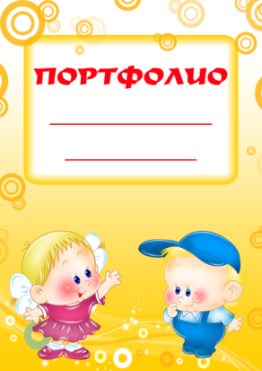

Титульный лист

Slide 11

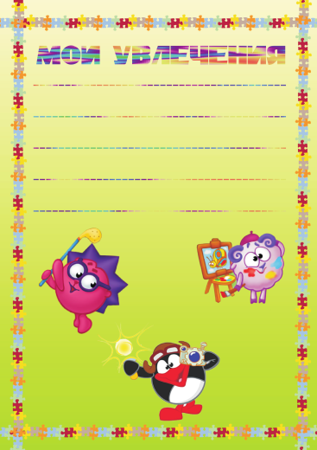
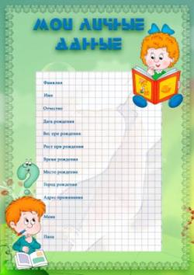
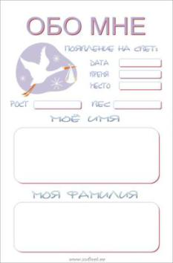


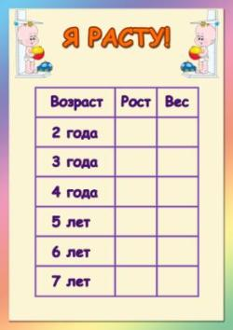



Раздел «Мой мир»

Slide 12

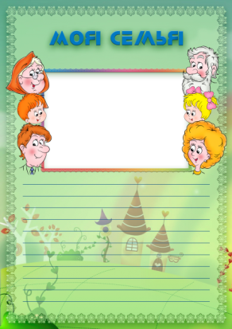

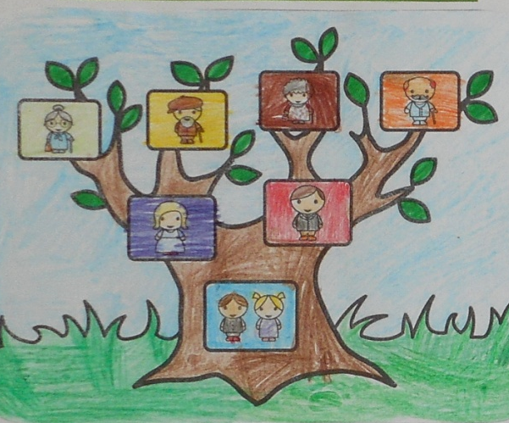
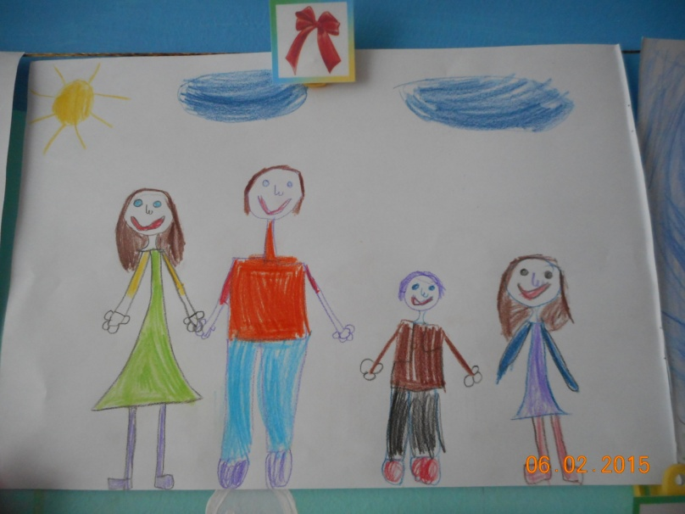

Раздел «Моя семья»

Slide 13

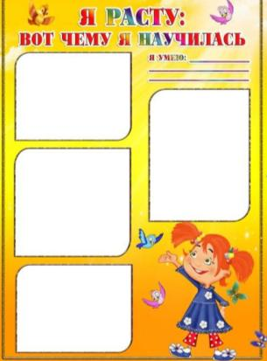

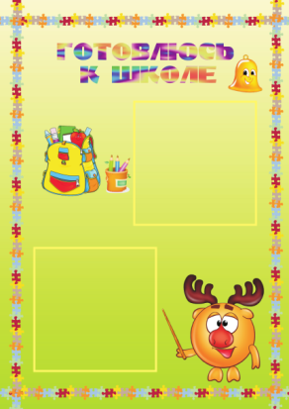



Раздел «Вот чему я научился»

Slide 14








Раздел «Копилка достижений»

Slide 15




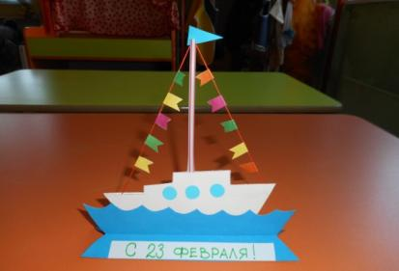
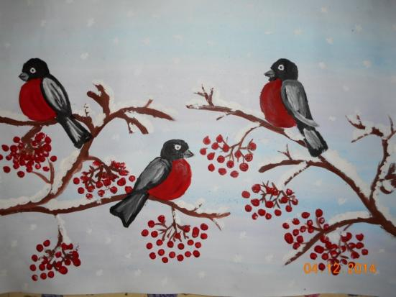
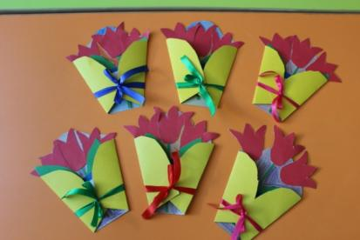
Раздел «Творческие работы»

Slide 16


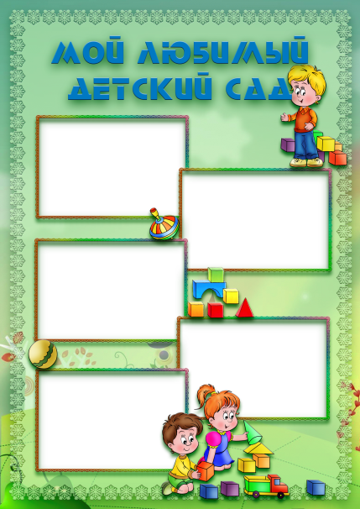





Приложение

Slide 17

Портфолио (папка личных достижений) позволяет осуществить индивидуальный подход к каждому ребенку и вручается при выпуске из детского сада как подарок самому ребенку и его семье в качестве книги воспоминаний о любимом детском саде.

Slide 18

Пусть достижения ребенка станут осязаемыми!
Давайте рассказывать о них, вселяя детям уверенность в своих силах!
Давайте чаще их хвалить!
Давайте покажем детям, что они могут изменить себя, свою жизнь, обучаясь осмысленно, самокритично, но всегда вдохновенно!

Slide 19

СПАСИБО ЗА ВНИМАНИЕ!

